Slide 1
4장 Logistic Regression Classifier
고려대학교 통계학과
박유성

Slide 2
Contents
01
02
03
Adaptive Linear Neurons (ALN)
Logistic Regression
Regularization against Overfitting

Slide 3
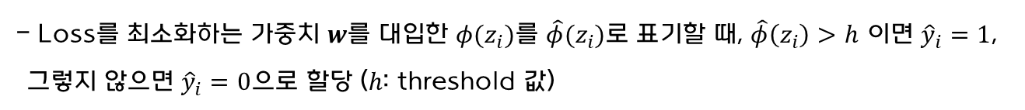
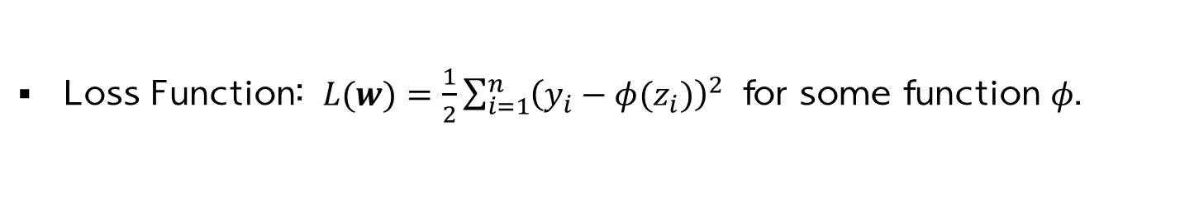
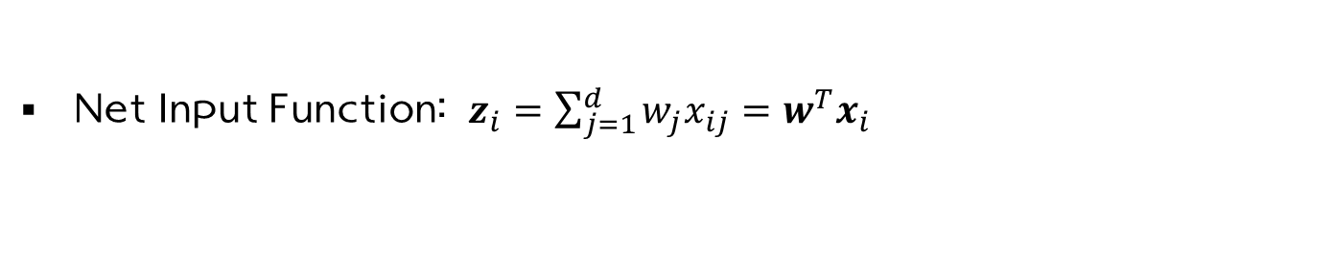
01 Adaptive Linear Neurons (ALN)
Target Variable ( ): 0 또는 1의 값을 갖는 categorical variable
Net Input Function: $z_{i}=\sum_{j=1}^{d}{w_{j}x_{ij}}=w^{T}x_{i}$
- $x_{i}={\left(x_{i1},x_{i2}, ⋯,x_{id}\right)}^{T}$: 특성변수 $x={\left(x_{1},x_{2}, ⋯,x_{d}\right)}^{T}$의 $i$ 번째 관측치
- $w={\left(w_{1},w_{2}, ⋯,w_{d}\right)}^{T}$: 각 성분에 대한 가중치
Loss Function: $L(w)=\frac{1}{2}\sum_{i=1}^{n}{{\left(y_{i}−φ(z_{i})\right)}^{2} }$ for some function $φ$.
- 목적: Loss를 최소화하는 가중치 $w$ 구하기 ➔ by Steepest descent or Gradient descent
- Loss를 최소화하는 가중치 $w$를 대입한 $φ(z_{i})$를 $\hat{φ}(z_{i})$로 표기할 때, $\hat{φ}\left(z_{i}\right)>h$ 이면 ${\hat{y}}_{i}=1$, 그렇지 않으면 ${\hat{y}}_{i}=0$으로 할당 ($h$: threshold 값)
- ALN 에서는 $φ\left(z\right)=z$, Logistic regression 에서는 $φ\left(z\right)=\frac{1}{1+e^{−z}}$.

Slide 4
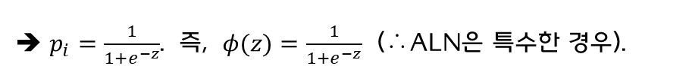
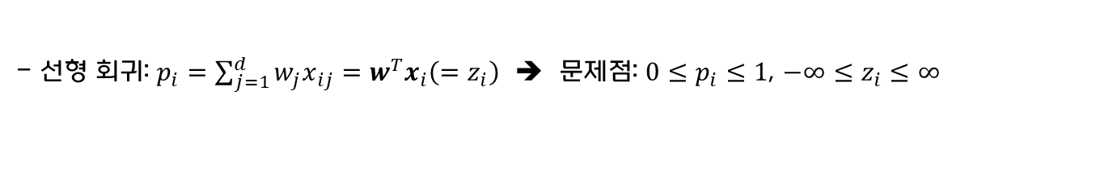
02 Logistic Regression
Target Variable ($y_{i}$): 0 또는 1의 값을 갖는 categorical variable
Let $p_{i}=Pr⁡\left(y_{i}=1|x_{i}\right)$ for $i=1, 2, ⋯, n.$
(예) $n$명의 건강검진 결과를 바탕으로 어떤 질병에 걸렸을 확률 계산
- $x_{i}$ = $i번$째 사람의 건강검진 결과 ($i=1, 2, ⋯, n$)
- $y_{i}$ = $i번$째 사람의 질병 유무 ($i=1, 2, ⋯, n$)
- $p_{i}$ = $i번$째 사람의 건강검진 결과를 바탕으로 추정한, $i번$째 사람의 질병 확률 ($i=1, 2, ⋯, n$)
$p_{i}$의 형태 가정
- 선형 회귀: $p_{i}=\sum_{j=1}^{d}{w_{j}x_{ij}}=w^{T}x_{i}\left(=z_{i}\right)$ ➔ 문제점: $0≤p_{i}≤1$, $−∞≤z_{i}≤∞$
- (대안) Log odd ratio의 형태: $log\left(\frac{p_{i}}{1−p_{i}}\right)=z_{i}\left(=w^{T}x_{i}\right)$
➔ $p_{i}=\frac{1}{1+e^{−z}}$. 즉, $φ(z)=\frac{1}{1+e^{−z}}$ (∴ALN은 특수한 경우).

Slide 5
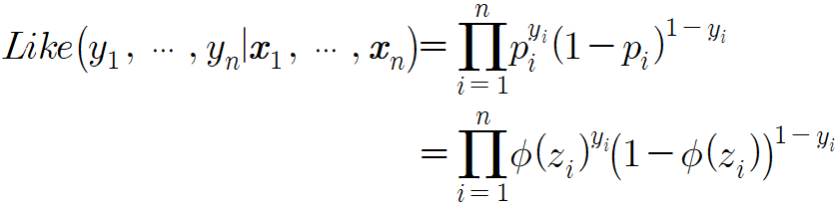
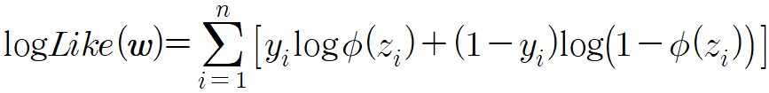
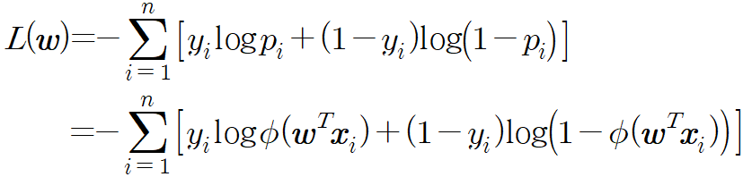

02 Logistic Regression
$w$의 추정 및 분류 (classification)
손실함수로 (-) 로그우도함수를 적용.
- 우도함수:
- 로그우도함수:
- 손실함수:
손실함수를 최소화 하는 $w$를 구하여, 다음과 같이 $i$ 번째 표본의 class를 할당

Slide 6
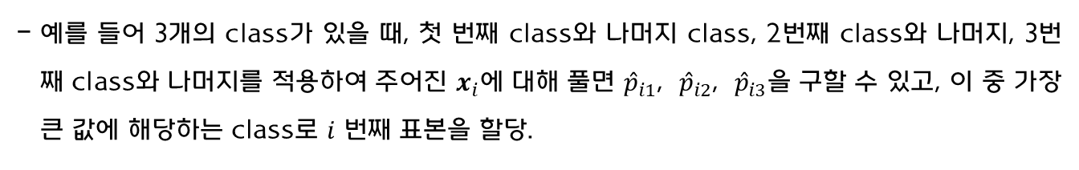
02 Logistic Regression
Multi-class Logistic Model
모형: Class의 개수 (m) ≥ 2 인 경우의 Logistic Regression Model
One-versus-Rest 접근법
- 2-Class Logistic 모형의 해법을 확장
- 예를 들어 3개의 class가 있을 때, 첫 번째 class와 나머지 class, 2번째 class와 나머지, 3번째 class와 나머지를 적용하여 주어진 $x_{i}$에 대해 풀면 ${\hat{p}}_{i1}$, ${\hat{p}}_{i2}$, ${\hat{p}}_{i3}$을 구할 수 있고, 이 중 가장 큰 값에 해당하는 class로 $i$ 번째 표본을 할당.

Slide 7



03 Regularization against Overfitting
유의하지 않은 설명변수의 처리
- 통계학: 통계적 검정을 통해 유의하지 않은 를 제거
- 머신러닝: 를 규제화 (Regularization)
라그랑지 lambda와 관계없음
규제화 (Regularization)
L₁ 규제화 | L₂ 규제화
- λ: 규제의 강도 (Regularization strength). λ가 크면 . 가 쪼그라드는 효과가 있음.

Slide 8
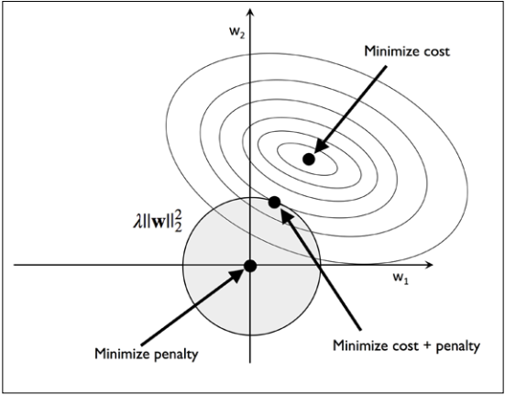
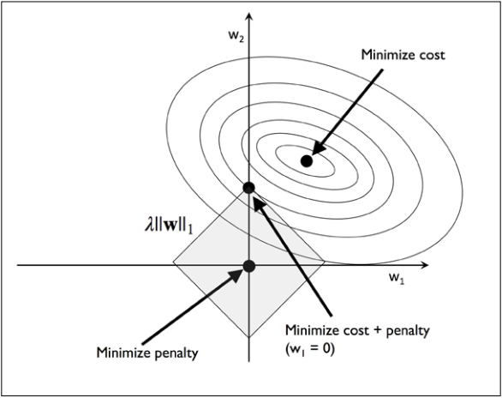
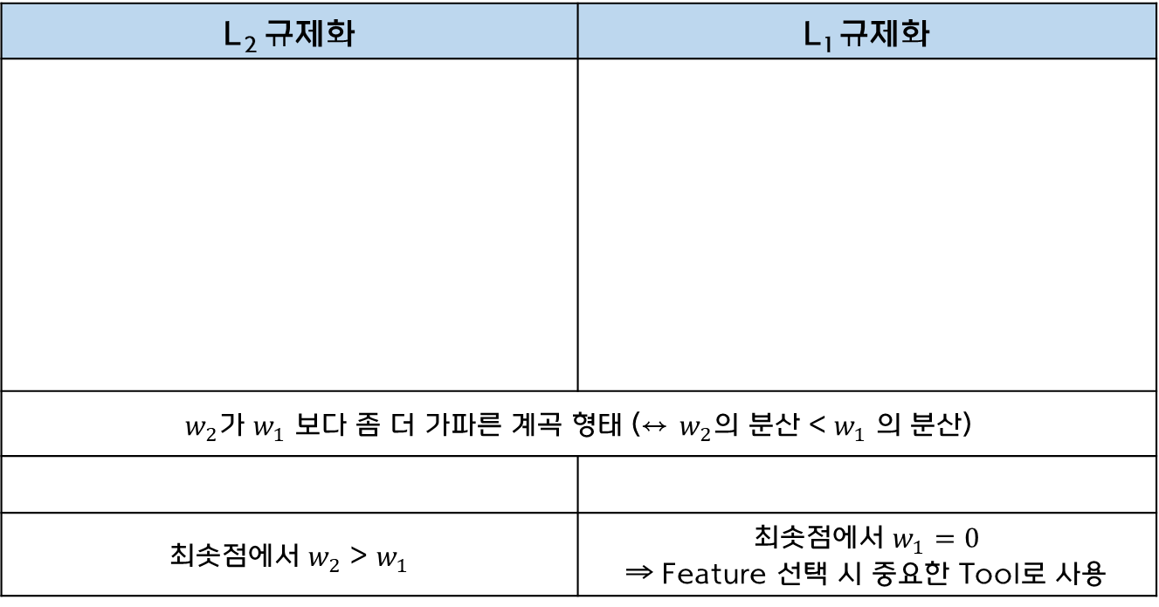
03 Regularization against Overfitting
음영있는 원,마름모가 regulation
L₂ Regularization vs. L₁ Regularization
L₂ 규제화 | L₁ 규제화
$w_{2}$가 $w_{1}$ 보다 좀 더 가파른 계곡 형태 (↔ $w_{2}$의 분산 < $w_{1}$ 의 분산)
최솟점에서 $w_{2}$ > $w_{1}$ | 최솟점에서 $w_{1}=0$ ⇒ Feature 선택 시 중요한 Tool로 사용
- L₁ 및 L₂ 규제화는 손실함수를 최소화하는 모든 Machine learning에 사용되며, 모형의 overfitting이 의심되는 경우에 사용되는 유용한 방법임.

Slide 9
Q & A

